Slide 1
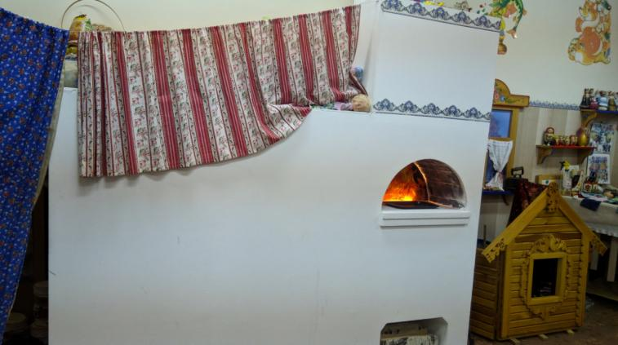
Экскурсия в Лукоморье
Сказка «Маша рукодельница»
Выполнили воспитатели 12 группы
Баландина Т.И., Глазунова Н.В.
Декабрь 2021г.

Slide 2
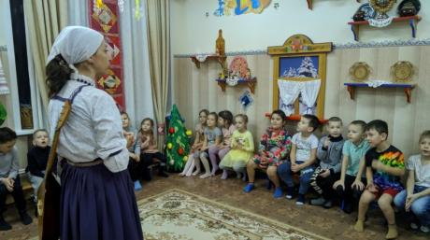
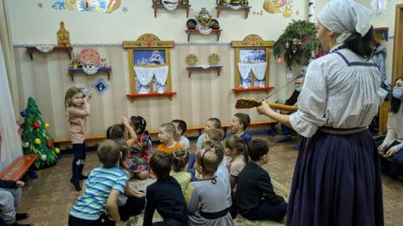
Цель: Познакомить детей с жизнью, бытом и творчеством русского народа, приобщать к народным традициям и обычаям.
Задачи:
Познакомить детей бытом и творчеством крестьян, с традицией приёма гостей в русской культуре.
Развивать знания, умения и навыки в устном народном творчестве России.
Обогатить речь детей словами: лоскутное одеяло, изба, горница, самовар, маслобойка, ухват, горшок, коромысло, плошка, прялка.
Воспитывать интерес и любовь к русским народным обычаям и традициям.
Notes:
интерес

Slide 3
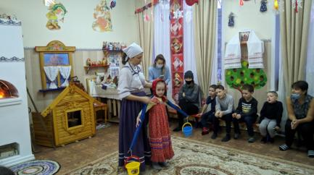
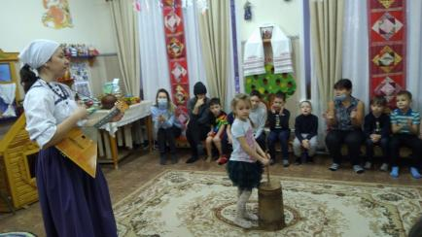
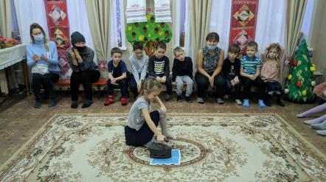
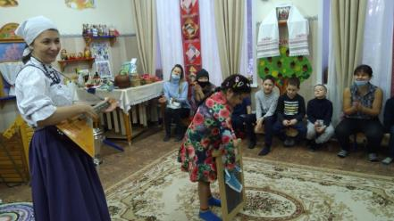
Сказка «Маша - Рукодельница»
Мы познакомились с историей русского быта, устройством деревенской избы, с предметами, которыми пользовались люди, их одеждой. Узнали, откуда и как приносили они воду, на чем стирали и чем гладили наши пра-прабабушки….

Slide 4
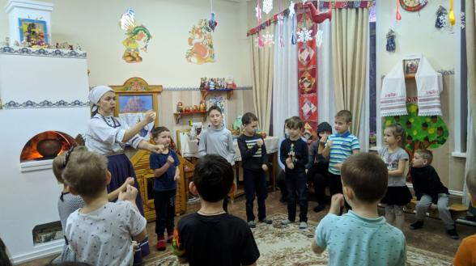
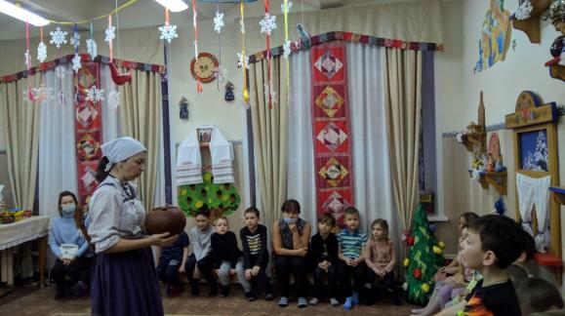
Мы попробовали сами
замесить тесто.
Узнали, в чем раньше варили
кашу, как взбивали масло
Мы не только узнали
много новых слов:
чугунок, ухват, кочерга, туесок,
самовар, прялка, коромысло,
но и рассмотрели эти предметы,
узнали как использовали
их люди раньше.

Slide 5
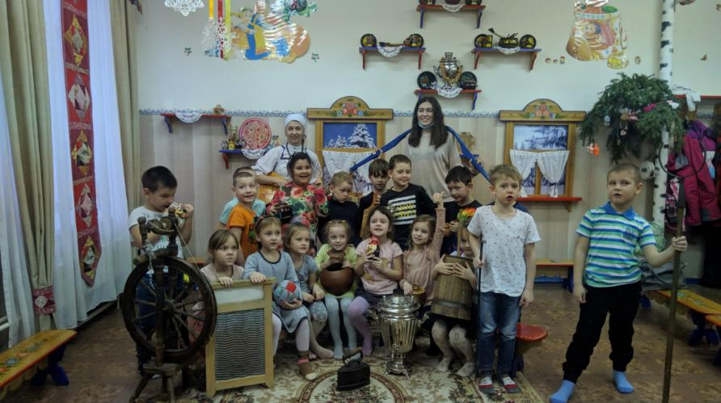
Было очень интересно и познавательно!

